Slide 1

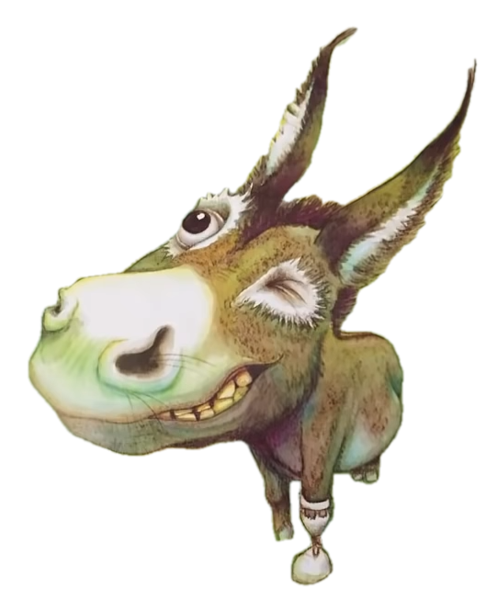
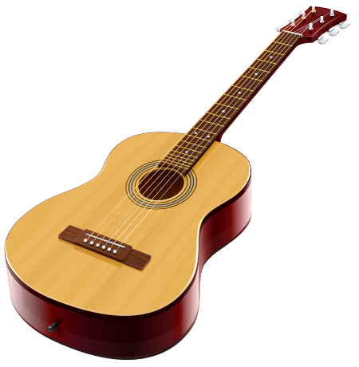
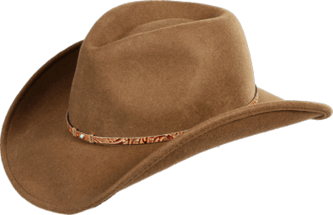
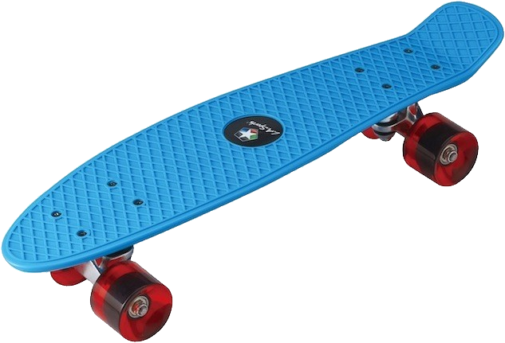
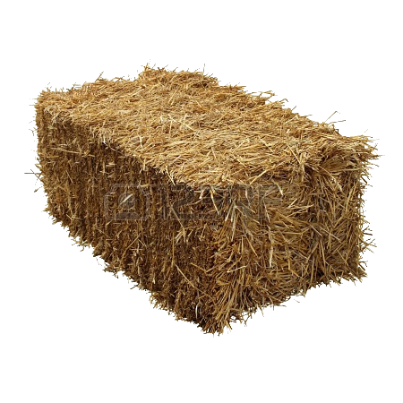
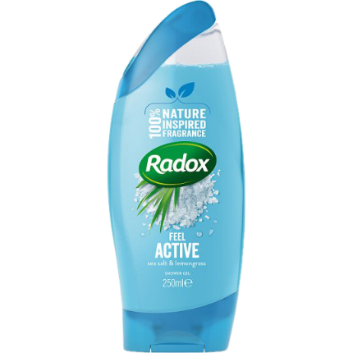

Kisah Seekor Keledai Berkaki Tiga

Slide 2
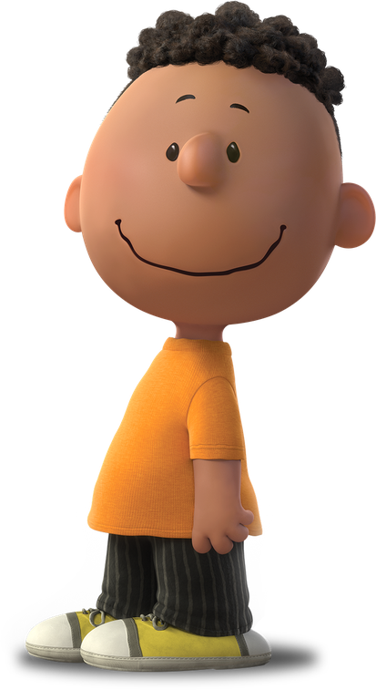
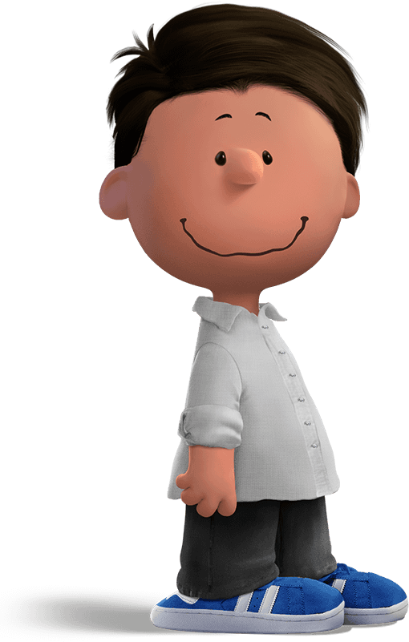
The Indonesian super 7
These have been written in BOLD font in the following story! How many times did The Super 7 appear in the story?
Remember The Super 7 in Indonesian?

Slide 3
Degrees of Liking
Paling suka
Like the most
Suka sekali
Really like
Suka
Like
Lebih suka
Prefer
Tidak suka
Doesn’t like

Slide 4
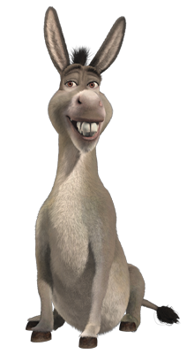
Personal Relationships
adik
younger sibling
kakak
older sibling
sepupu
cousin
tidak berhubungan
dengan
not related to

Slide 5

Asking “Why?”
Mengapa ???
or
Kenapa ???

Slide 6
Reasons for Liking & Disliking
karena …
because …
menyenangkan
it’s fun
seru
it’s exciting
asyik
it’s cool
enak
it’s delicious
tidak suka bersih
doesn’t like being clean

Slide 7
Siapa nama dia?
Nama dia Wonky Donkey.

Slide 8
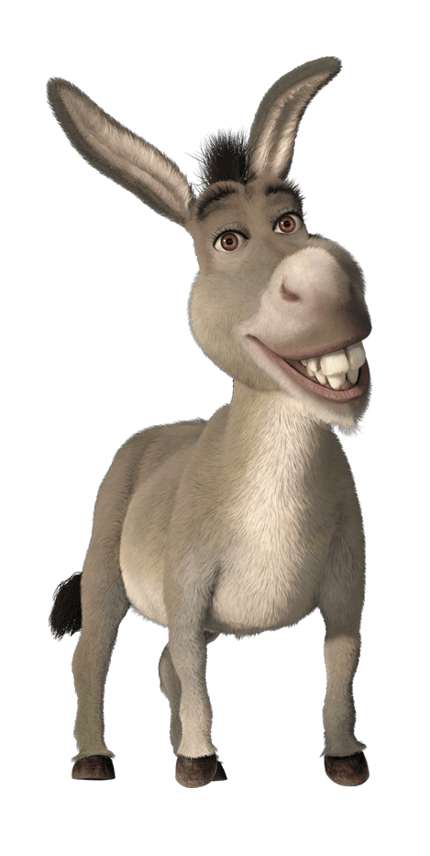
Apakah dia saudara Donkey?

Slide 9
Dia punya berapa kaki?
Dia punya tiga kaki.

Slide 10
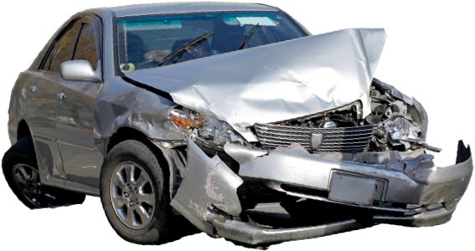
Mengapa dia punya tiga kaki?
Apakah dia punya tiga kaki karena ditabrak mobil?

Slide 11
Mengapa dia punya tiga kaki?
Apakah dia punya tiga kaki karena jatuh dari papan roda?

Slide 12
Dia punya berapa mata?
Dia punya satu mata.

Slide 13
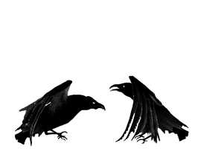
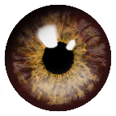
Mengapa dia punya satu mata?
Apakah dia punya satu mata karena dimakan
burung gagak?

Slide 14



Mengapa dia punya satu mata?
Apakah dia punya satu mata karena disengat
lebah?

Slide 15
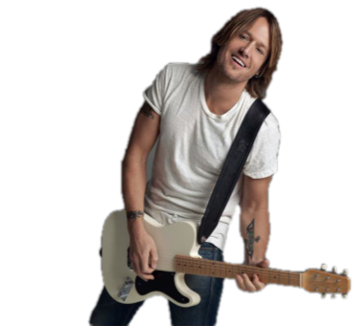
Apakah dia suka musik rakyat?

Slide 16
Mengapa dia suka musik rakyat?

Slide 17
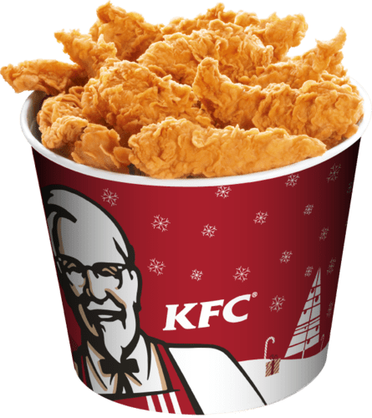
Apakah dia suka makan jerami?

Slide 18
Mengapa dia tidak suka makan jerami?

Slide 19
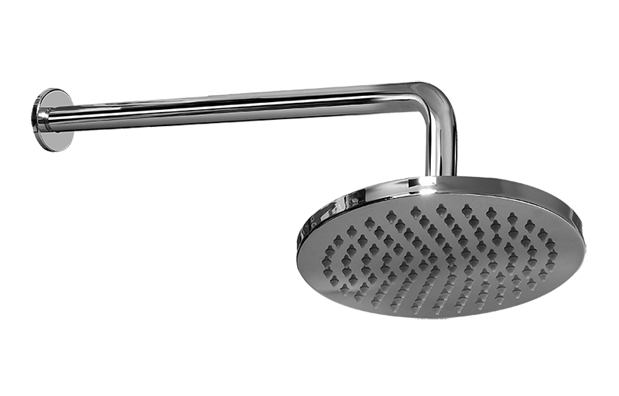

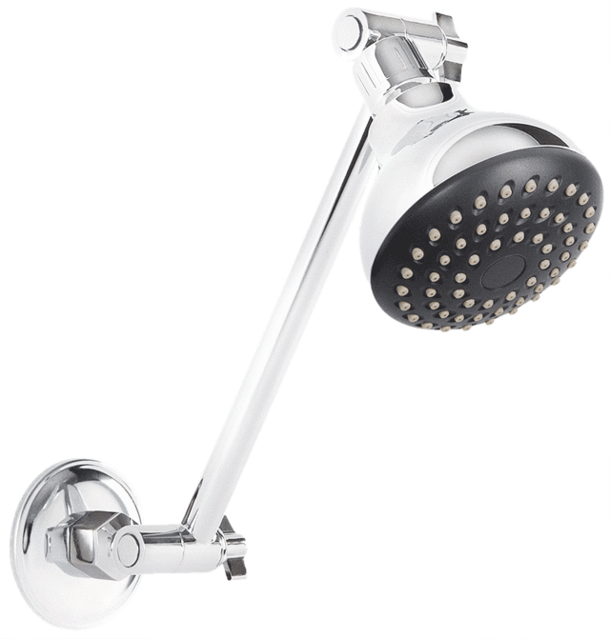

Apakah dia suka mandi?

Slide 20
Mengapa dia tidak suka mandi?

Slide 21
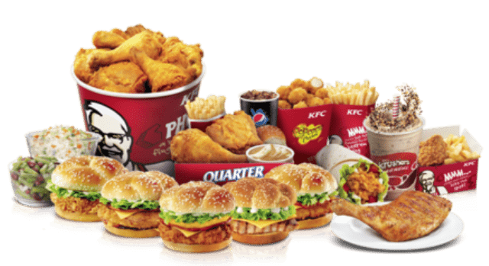
Sampai jumpa lagi …
Saya mau pergi ke KFC … Saya paling suka makan di KFC !

